Slide 1
第十一章 无穷级数
1、常数项级数概念、性质及其审敛法；
2、幂级数的概念及其收敛性；
3、函数展开成幂级数及其幂级数展开式的应用；
4、傅里叶级数（正弦级数、余弦级数）的概念及函
数展开成傅里叶级数（正弦级数、余弦级数）；

Slide 2
基本要求：
1、理解常数项级数收敛、发散及和等概念；熟悉级数收敛的必要条件，了解常数项级数的性质，熟悉几何级数和P-级数的收敛性；
2、掌握正项级数收敛的充要条件及其审敛准则（比较审敛法、比值审敛法和根值审敛法）；
3、掌握交错级数的莱布尼兹审敛法，熟悉绝对收敛和条件收敛及一般项级数的审敛准则；
4、熟悉函数项级数的收敛域、和函数等概念；

Slide 3
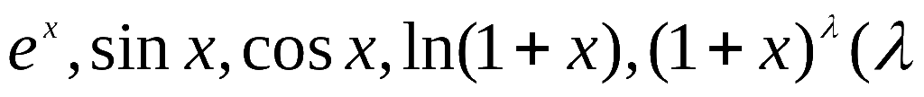
基本要求：（续）
5、掌握幂级数的概念及阿贝尔收敛定理，熟悉幂级数的收敛域和收敛半径的求法，了解幂级数的运算性质（包含分析运算性质）；
6、掌握泰勒定理，掌握将函数展开为泰勒级数（麦克劳林级数）的方法；
7、熟悉函数 为实数）的麦克劳林展开式；
8、理解傅里叶级数（正弦级数、余弦级数）的概念和收敛定理；熟悉将函数展开为傅里叶级数（正弦级数、余弦级数）的方法；

Slide 4





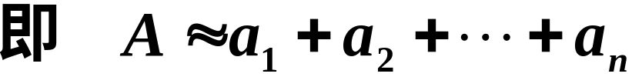
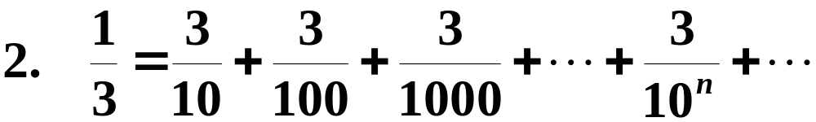
一、问题的提出
第一节 常数项级数的概念与性质
1. 计算圆的面积
正六边形的面积
正十二边形的面积
正 形的面积

Slide 5
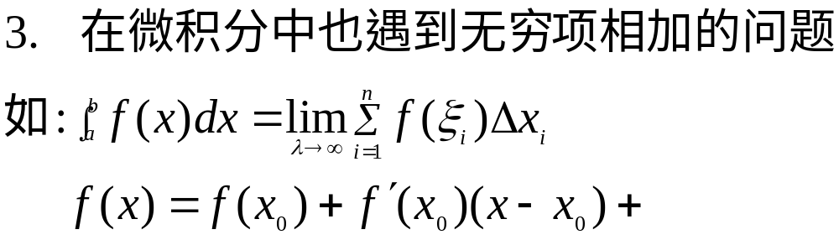
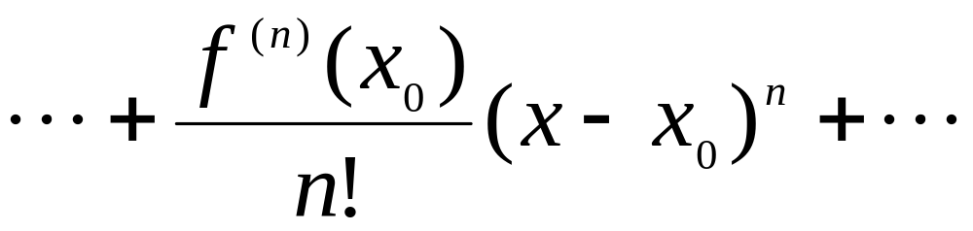

Slide 6
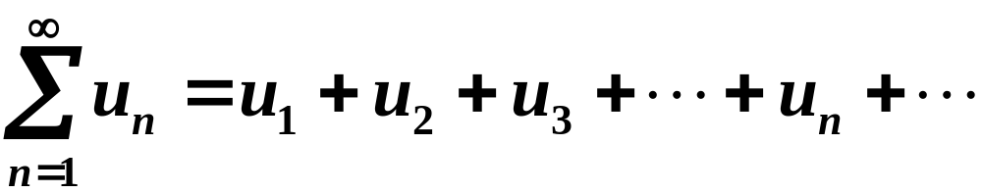
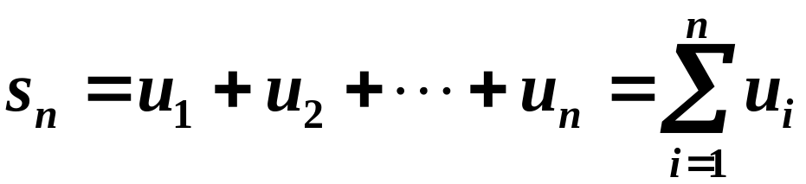




二、级数的概念
1. 级数的定义:
一般项
(常数项)无穷级数
级数的部分和
部分和数列

Slide 7
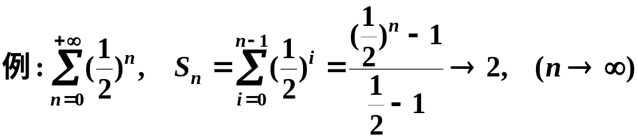
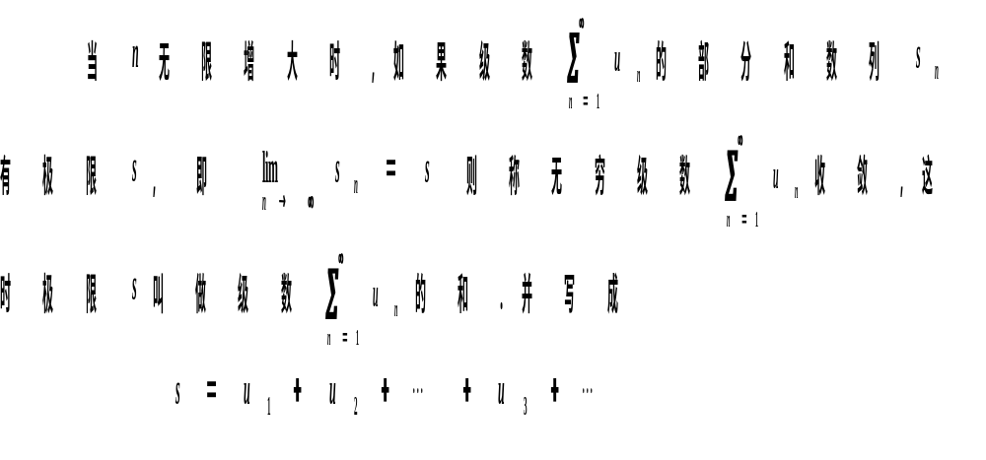

2. 级数的收敛与发散:

Slide 8

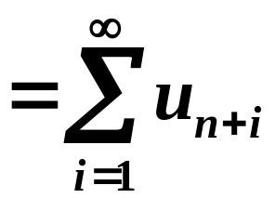



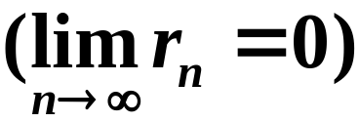
余项
无穷级数收敛性举例：Koch雪花.
做法：先给定一个正三角形，然后在每条边上对
称的产生边长为原边长的1/3的小正三角形．如此
类推在每条凸边上都做类似的操作，我们就得到
了面积有限而周长无限的图形——“Koch雪花”．

Slide 9
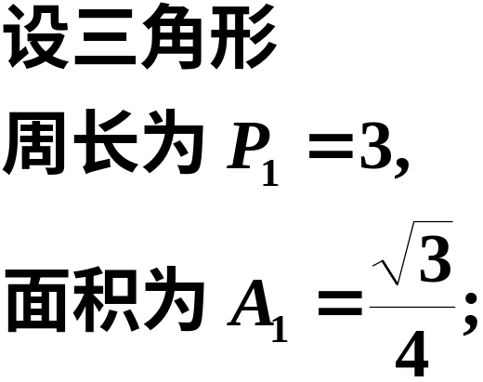

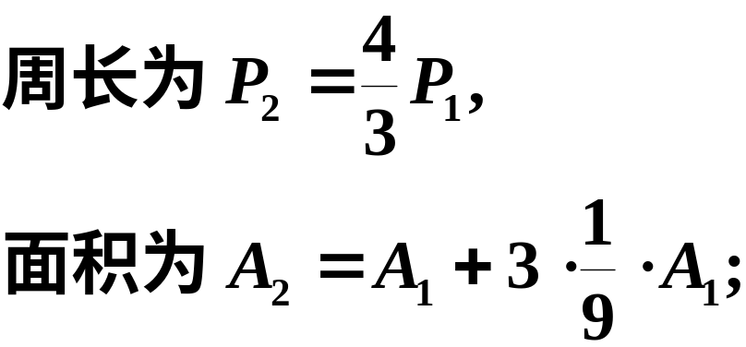
观察雪花分形过程
第一次分叉：
依次类推

Slide 10
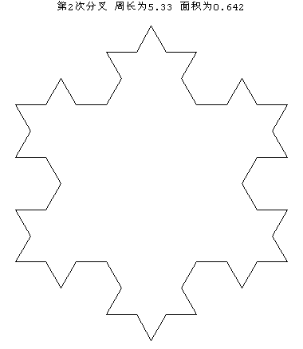
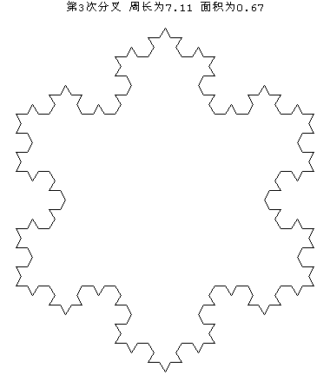
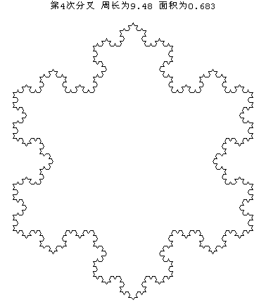
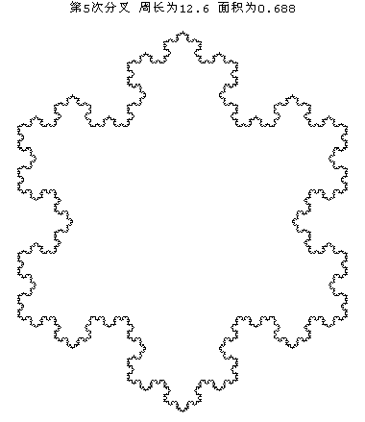

Slide 11

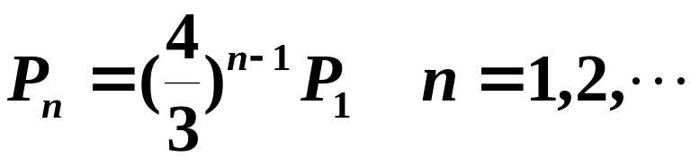
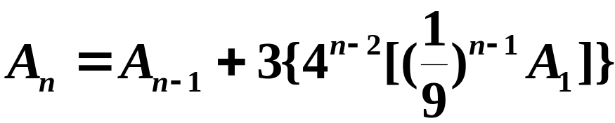
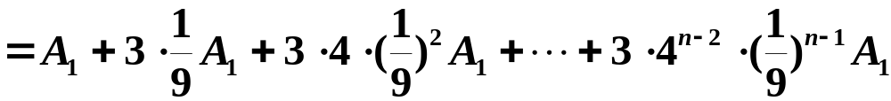
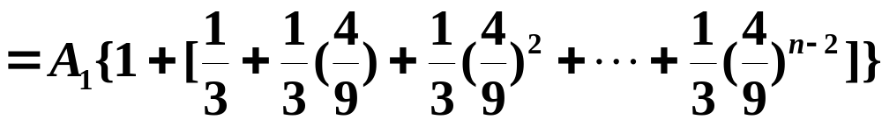

第 次分叉：
周长为
面积为

Slide 12
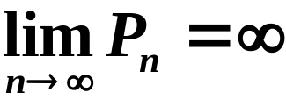
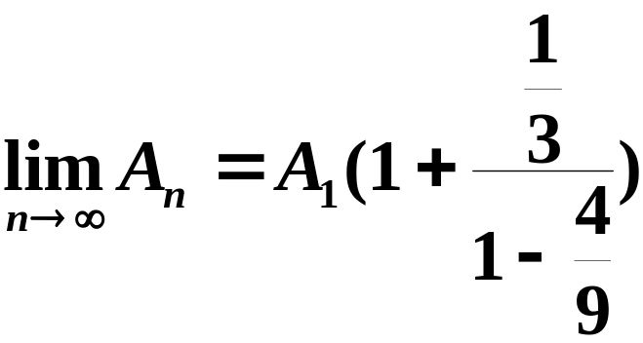
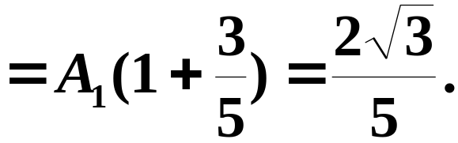
于是有
雪花的面积存在极限（收敛）．
结论：雪花的周长是无界的，而面积有界．

Slide 13
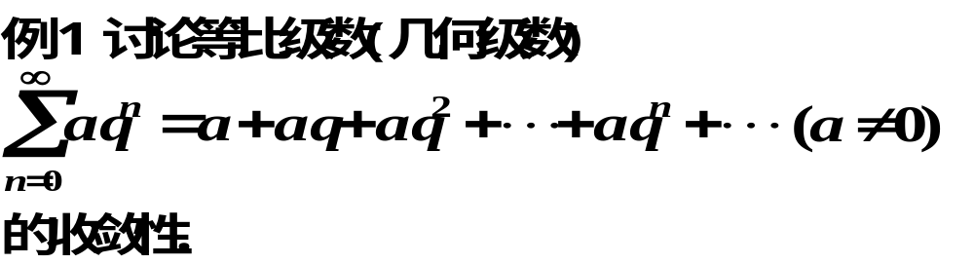

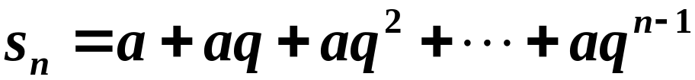
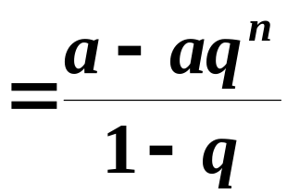
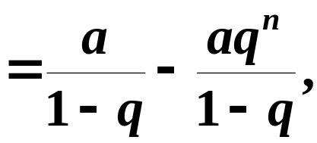
解

Slide 14
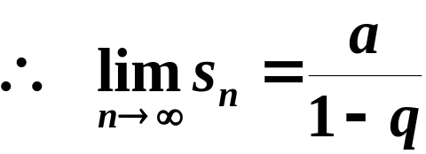

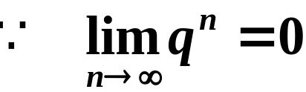

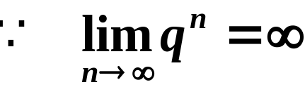
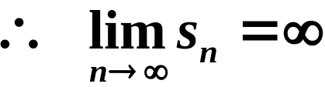




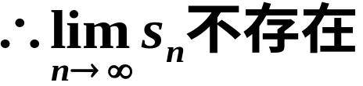
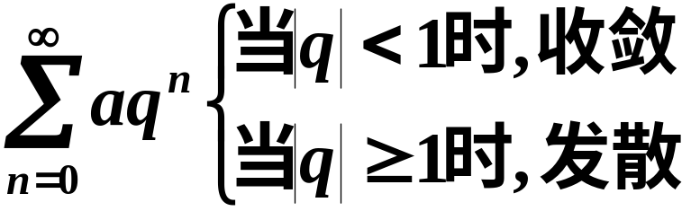
收敛
发散
发散
发散
综上

Slide 15
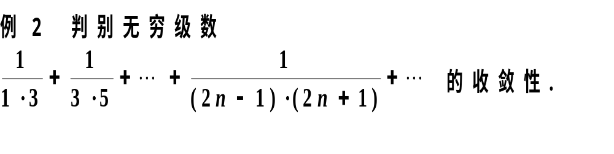
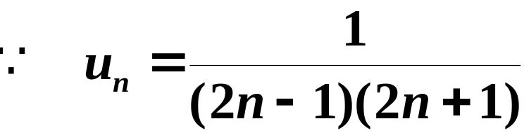
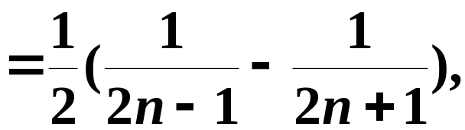
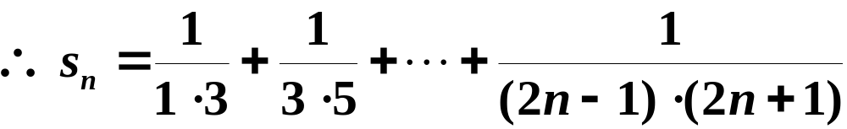
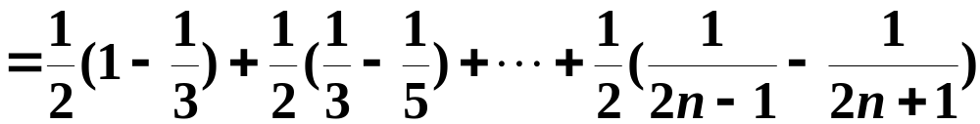
解

Slide 16
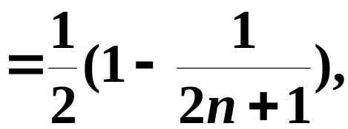
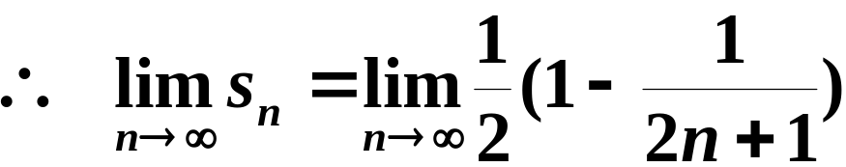
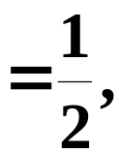
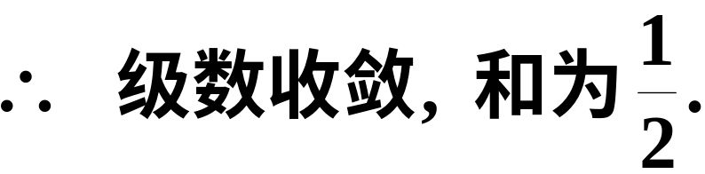

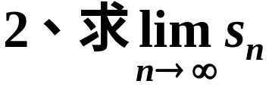
对于无穷级数我们关心的是级数是否收敛,
即:和是否存在(S_{n}的极限是否存)?
判断级数敛散的步骤

Slide 17
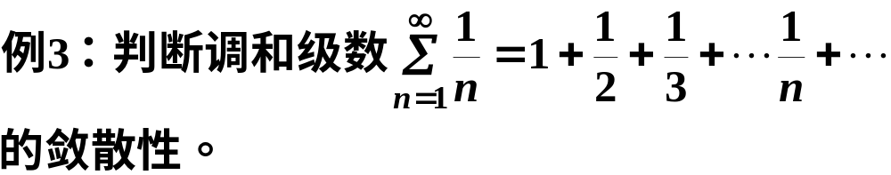
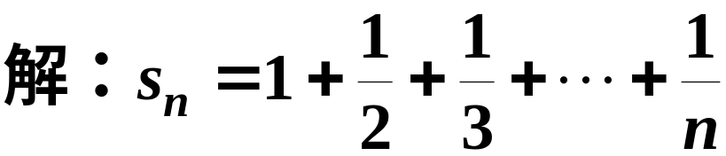
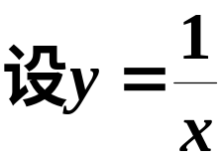
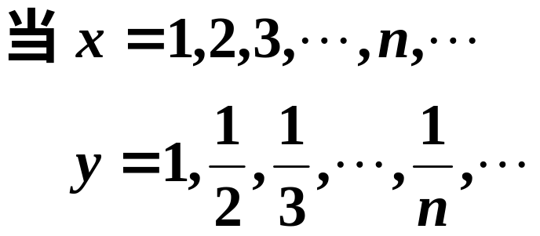


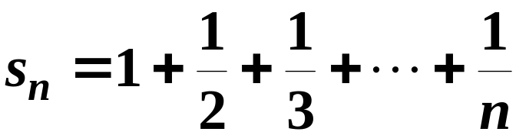







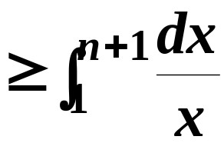


由图可知

Slide 18


三、基本性质
结论: 级数的每一项同乘一个不为零的常数,
敛散性不变.
结论: 收敛级数可以逐项相加与逐项相减.

Slide 19







注意：

Slide 20









Slide 21






证明
类似地可以证明在级数前面加上有限项不影响级数的敛散性.

Slide 22










证明
注
收敛级数去括弧后所成的级数不一定收敛.
收敛
发散

Slide 23




故: 级数发散。

Slide 24






2项
4项
8项
2项
项
由性质4推论,调和级数发散.

Slide 25







四、收敛的必要条件
级数收敛的必要条件:
证明

Slide 26



注意
1.如果级数的一般项不趋于零,则级数发散;
发散
均发散.
2.必要条件不充分.

Slide 27






讨论

Slide 28

思考题

